Slide 1
Bajkovita strana našeg vrta…
Povodom Dana planeta Zemlje potrudili smo se zabilježiti bajkovitu stranu našeg vrta. Fotografijama smo ovjekovječili ljepotu koju nam priroda svaki dan pruža.

Slide 2
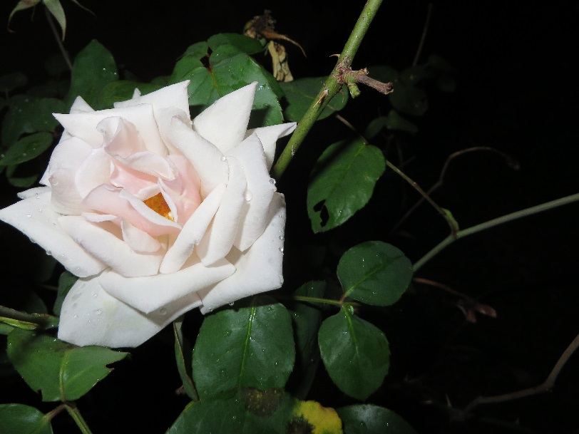
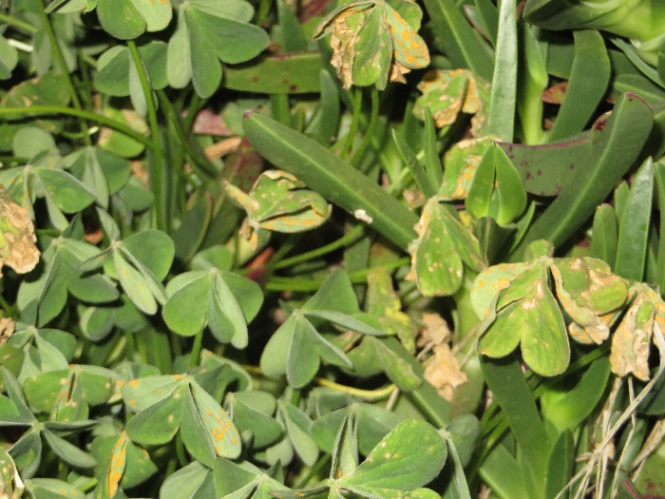
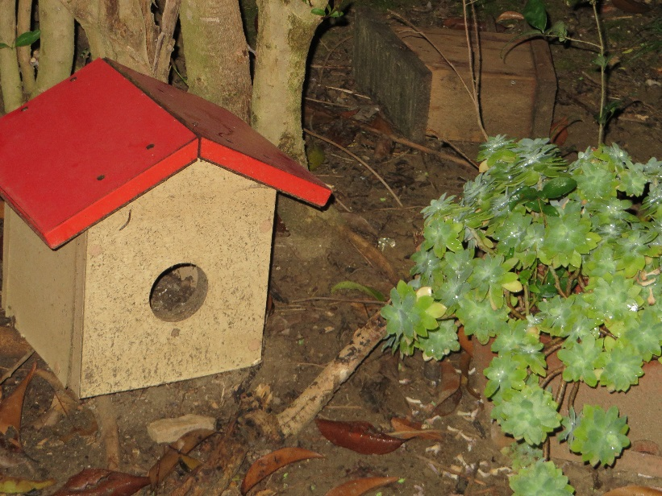

Slide 3
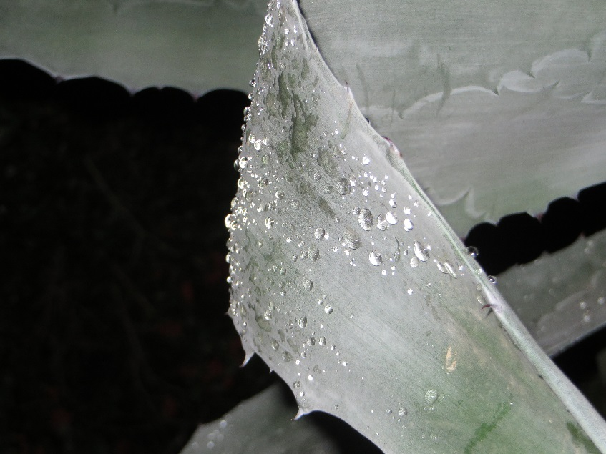
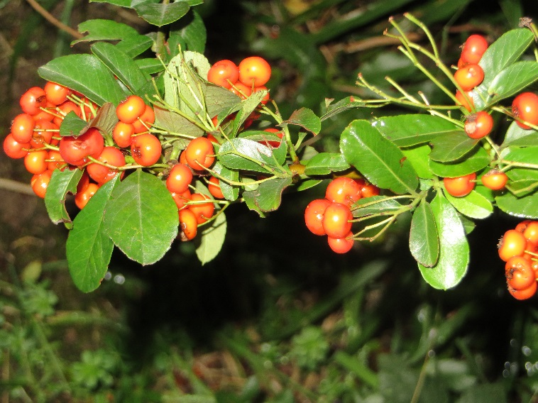
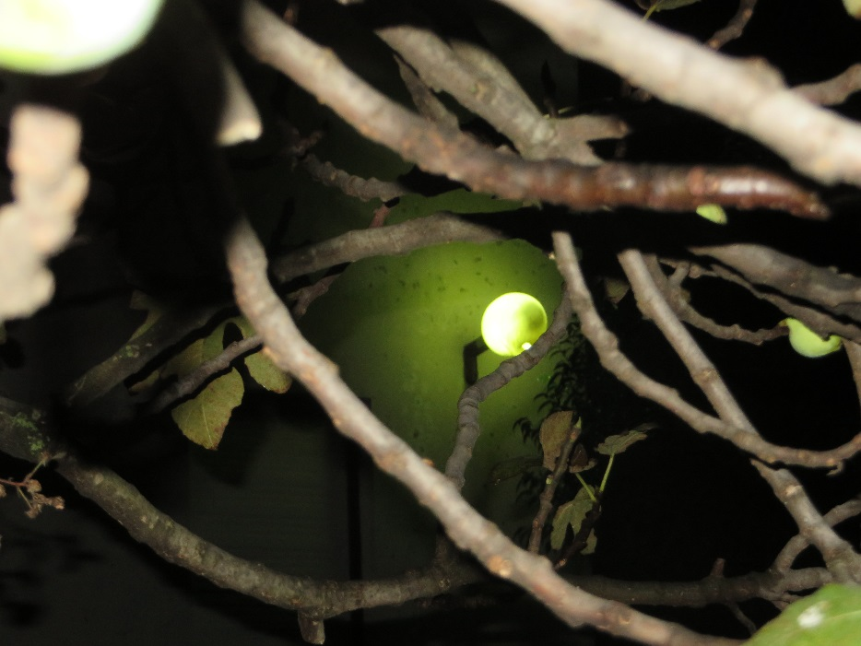

Slide 4
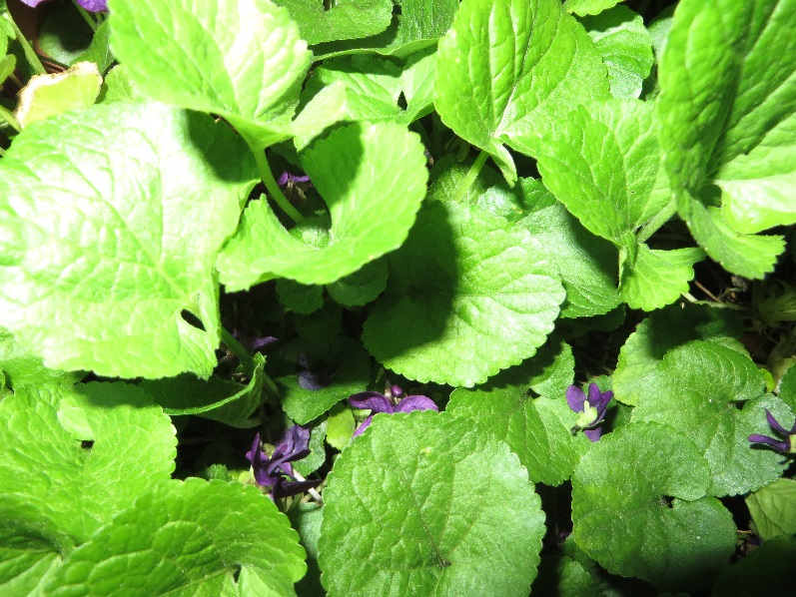
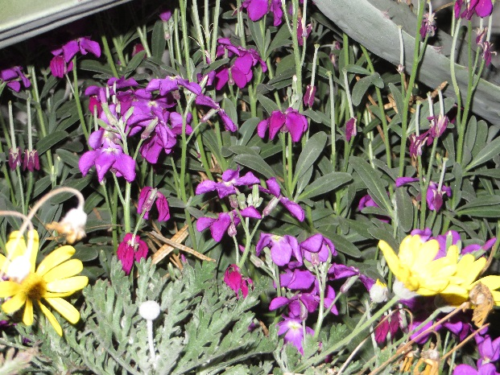
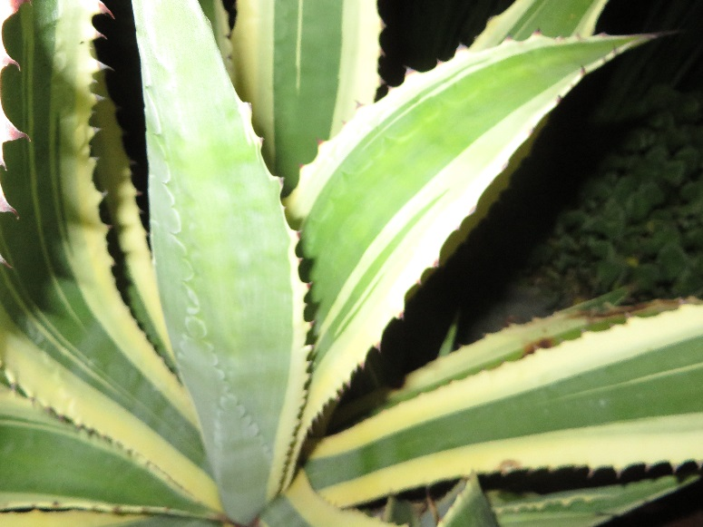
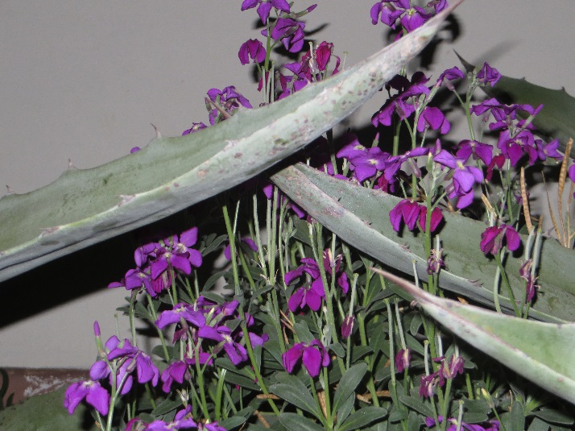

Slide 5
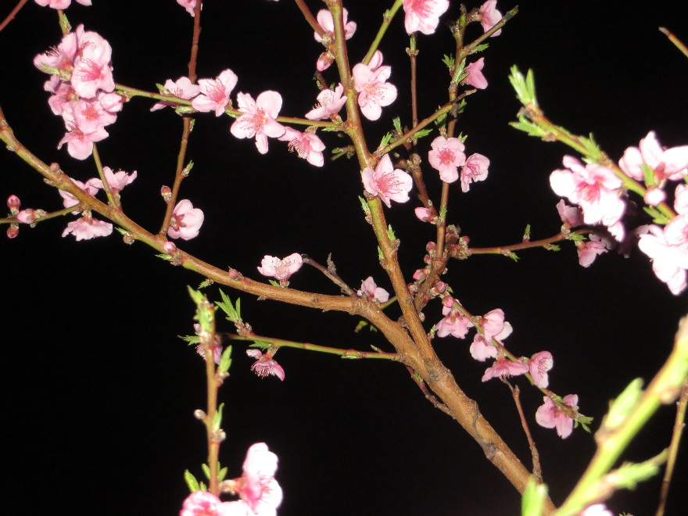
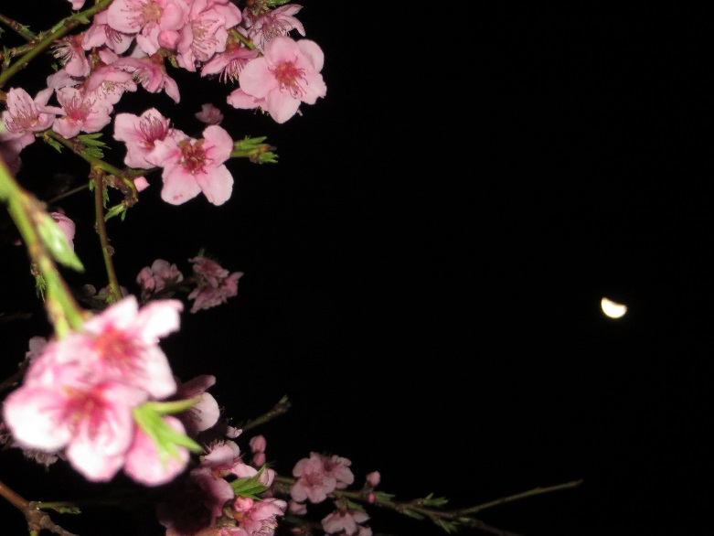
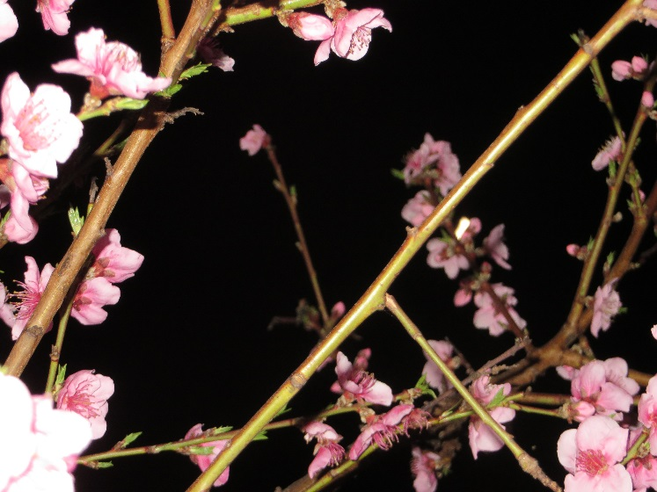

Slide 6
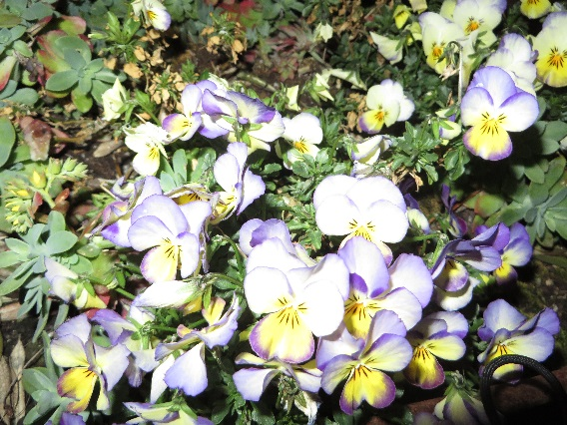
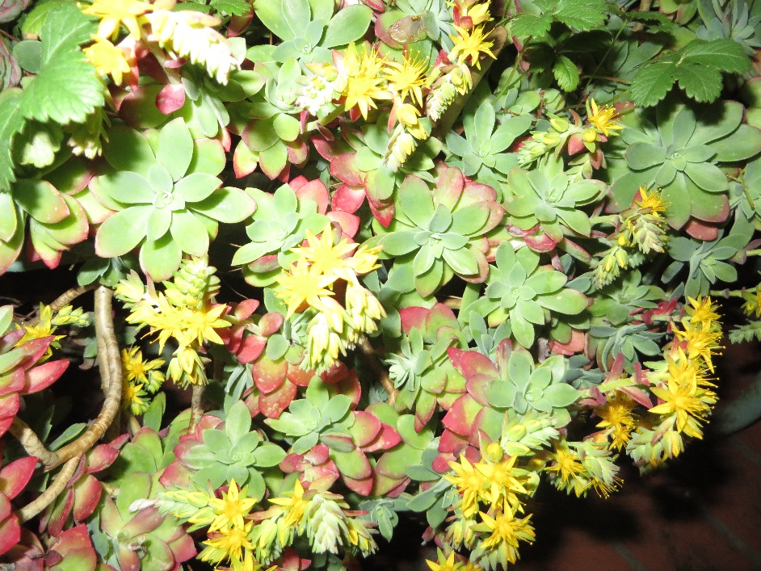
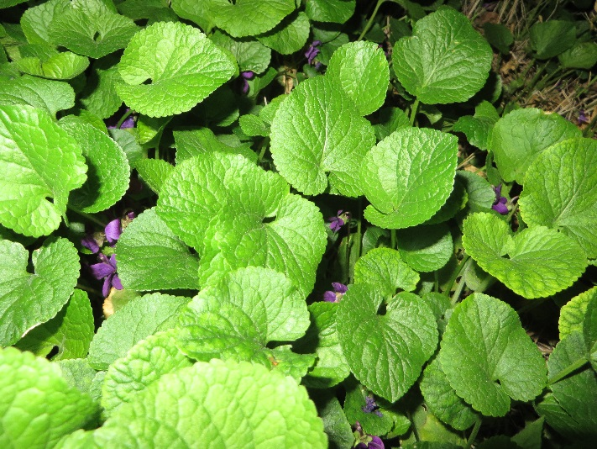
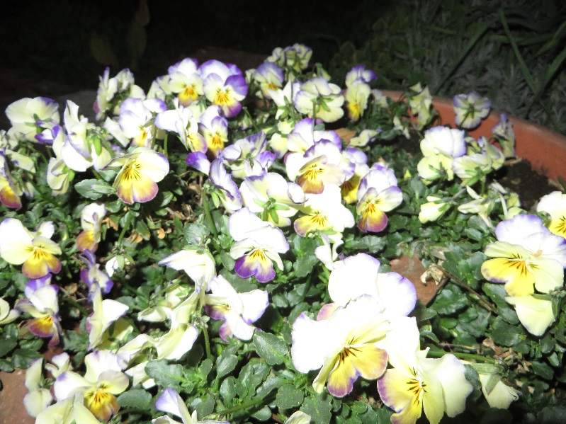
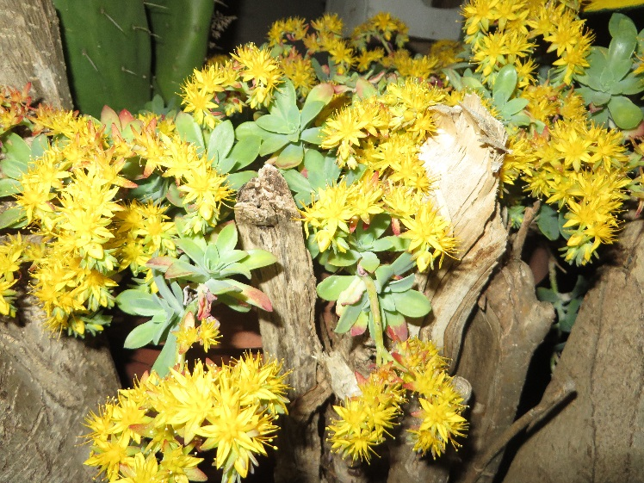

Slide 7
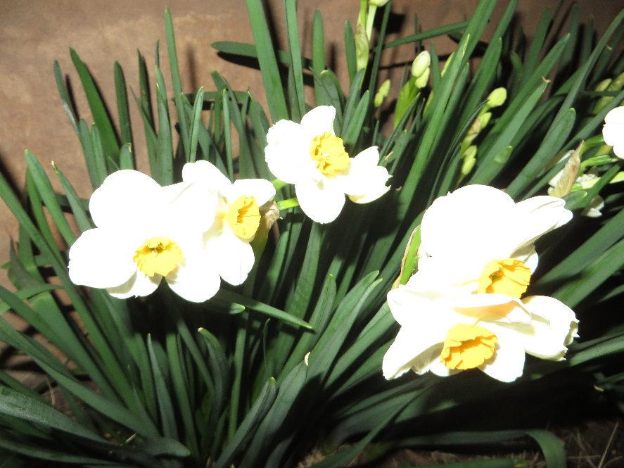
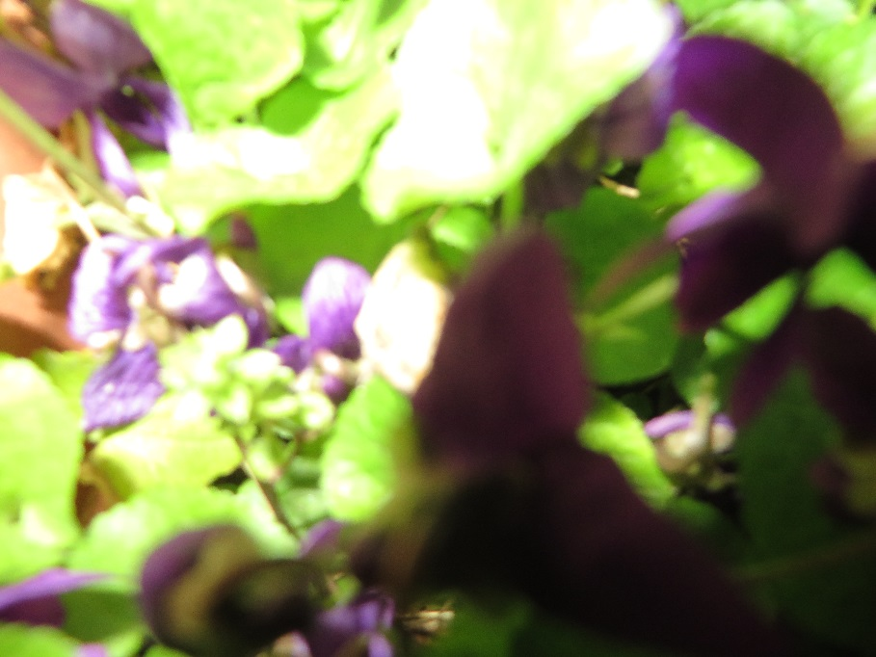
U prirodu je ugrađena fantastična ljepota, pronađi cvijet i promatraj ga mirno, pažljivo i s ljubavlju

Slide 8
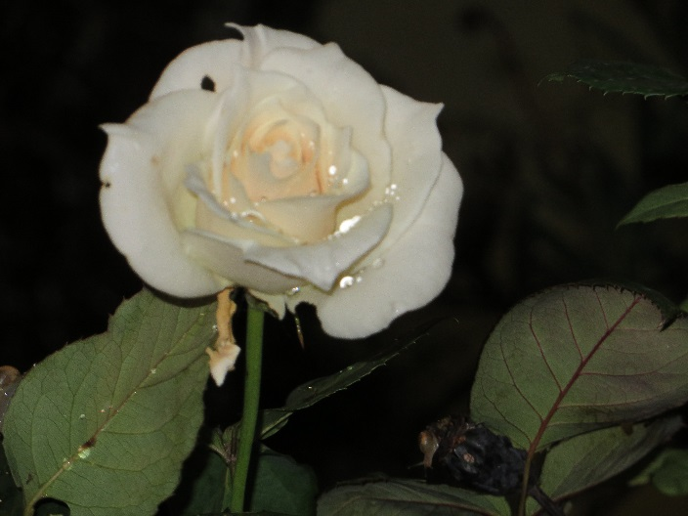

Slide 9
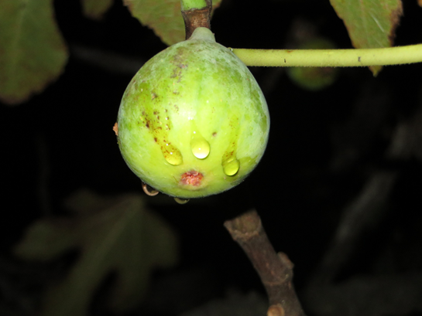
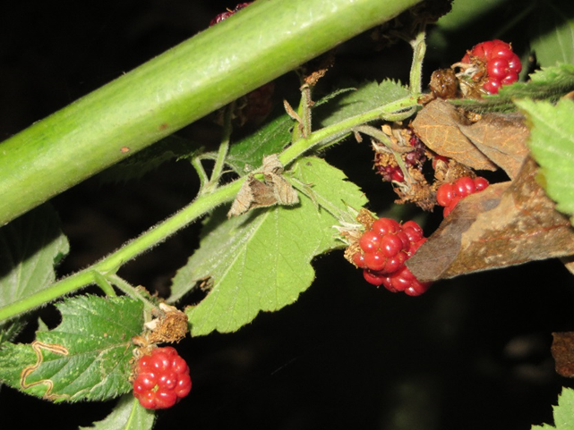
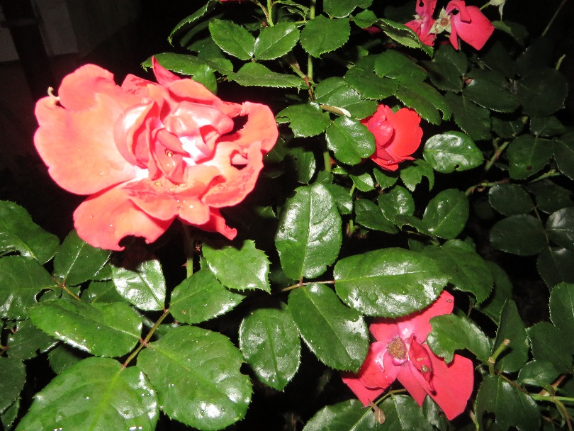
Ovako je izgledala kasna jesen u našem vrtu…

Slide 10
Poruka:
Biljke čine ovaj svijet ljepšim,raznovrsnijim,mirisnijim…Zato svatko treba u svom životu zasaditi barem jednu biljku i učiniti ovaj svojet ljepšim ptici za let,pčelici za oprašivanje,a na kraju samom sebi i svima ostalima… ☺

Slide 11
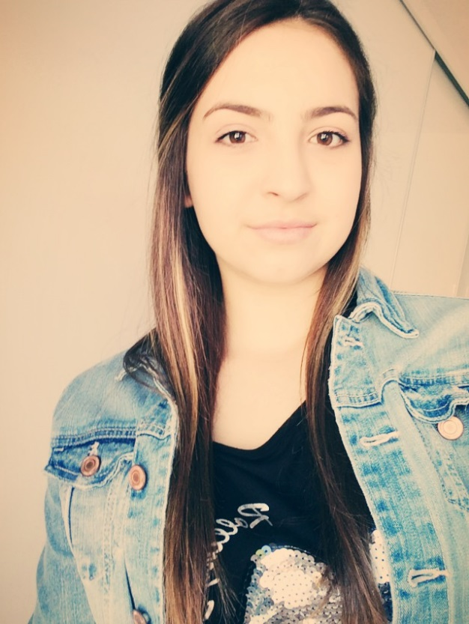
Pripremila : Paola Grbeša 8.D 2014./15.
eko-sekcija

